Slide 1


Slide 2
Gestión de transporte, inventarios y almacenes
Modos de transporte

Slide 3
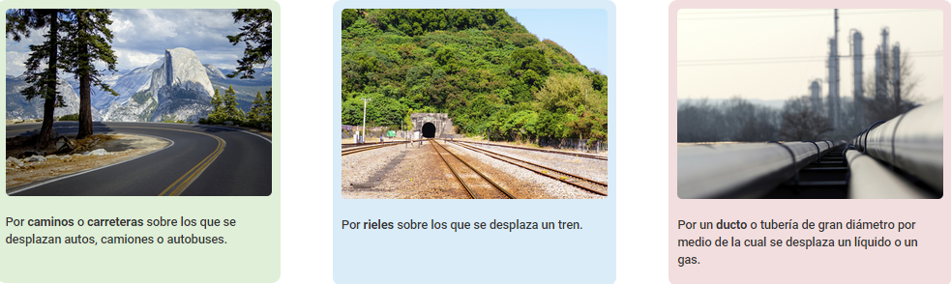
El transporte terrestre explota la facilidad de trasladarse sobre tierra firme. Tiene sus propios requerimientos y características, y se ha adaptado para servir demandas específicas del tráfico de carga y de los pasajeros.
Hay tres formas de transporte terrestre:

Slide 4
El tipo dominante de transportación terrestre en la actualidad tiene las siguientes características:
Gran consumidor de espacios.
Requiere de infraestructura (el camino), pero con una gran divergencia de requerimiento de inversión. Puede ser desde un camino de terracería hasta una autopista de altas prestaciones.
Enfrentan muy bien las restricciones físicas. El mejor entre todos los modos de transporte.
Mediano-alto impacto ambiental.
Buena flexibilidad operacional. El vehículo puede servir para varios propósitos y combinarse con otros modos.
Altos costos de mantenimiento para vehículos e infraestructura.
Relacionado a industria ligera o consumo
Movimiento rápido de carga en lotes pequeños a distancias cortas y medias (menos de 400 kilómetros)

Slide 5
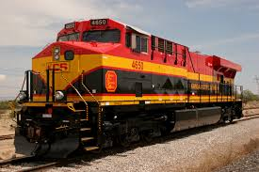
Los ferrocarriles requieren de una vía sobre la cual puedan desplazase. Los trenes pueden ser de carga, de pasajeros o mixtos; en general tienen las siguientes características:
Requieren de altas inversiones iniciales de capital para la construcción de la vía y adquisición del equipo rodante.
Superan limitaciones físicas (topografía) promedio. Son afectados por altos gradientes de pendiente.
Las fuertes inversiones y los plazos largos de recuperación constituyen importantes barreras de entrada que limitan el número de operadores, así que las compañías ya establecidas operan como oligopolios.
El equipo rodante tiene una vida de servicio larga (20 años), lo que limita la innovación comparado con otros medios.
Su capacidad de transportar grandes volúmenes de carga y pasajeros económicamente a través de grandes distancias son su cualidad primaria.
En términos de consumo de energía es un sistema “verde”.

Slide 6
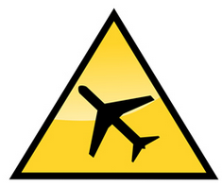
El transporte aéreo hoy en día es una forma común de transporte de pasajeros y carga; y es la única alternativa razonable cuando el tiempo es esencial. Tiene la ventaja de la velocidad, lo que compensa muchas de sus limitaciones. Algunas de ellas son sus altos costos operativos, entre las que destacan el alto consumo de combustible, alto impacto ambiental, su limitada capacidad de carga y el requerimiento de infraestructura y personal especializados para operar.
Los aviones usan el espacio aéreo para desplazarse, lo que teóricamente les da gran libertad para elegir rutas, sin embargo es limitado por las condiciones atmosféricas, vientos, corrientes, perturbaciones, etcétera.

Slide 7
Las libertades aéreas
Primera. El derecho de una aerolínea de un país a volar a través del territorio de otro país sin aterrizar.
Segunda. El derecho de una aerolínea a aterrizar en otro país para reabastecerse de combustible o mantenimiento.
Tercera. El derecho de una aerolínea de un país a llevar pasajeros, carga y correo a otro país con fines comerciales.
Cuarta. El derecho de una aerolínea de un país a recoger pasajeros, carga y correo de otro país con destino al país de origen de la aerolínea, con fines comerciales.
Quinta. El derecho de una aerolínea de un país a transportar pasajeros, carga y correo desde un punto de origen en un país extranjero (A) a un punto de destino en país (B).
Sexta. Pasajeros, carga y correo son transportados desde un país (B), vía el país de origen de la aerolínea hacia otro país (A).
Séptima. El derecho de una aerolínea a operar un servicio de pasajeros entre dos países (A y B) que no son el país de origen de la aerolínea.
Octava. Conocida también como “privilegio de cabotaje”. El derecho de una aerolínea a transportar pasajeros en una ruta desde su país de origen a un destino en el país (A) que usa más de una escala en el país (A), en la cual pueden embarcar o desembarcar pasajeros y carga.
Novena.También conocida como “privilegio de cielo abierto”. El derecho de una aerolínea de un país de origen a transportar pasajeros, carga y correo en otro país (A) con fines comerciales.

Slide 8
La navegación explota la posibilidad de desplazarse sobre grandes cuerpos de agua: océanos, mares, ríos o lagos. La mayoría de las rutas marítimas están en aguas internacionales y pueden usarse sin ningún costo.
En aguas costeras o tierra adentro por ríos, muchas rutas están también disponibles sin costo, aunque en algunas naciones se excluyen las naves extranjeras de la práctica del cabotaje.
Cabotaje es el transporte de carga y pasajeros entre puertos de un mismo país. En algunas naciones sólo puede ser realizado por empresas registradas en el país; y aplica para transporte marítimo, aéreo y terrestre.
Los barcos tienen la capacidad de transportar grandes volúmenes de carga con muy bajo consumo de energía y limitados requerimientos de mano de obra; por tanto es un modo de transporte que puede ofrecer cuotas de flete menores comparadas con otros.

Slide 9
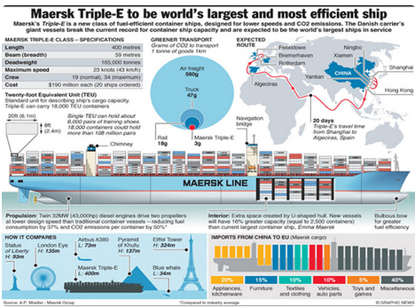

Slide 10
Existen diversas clases de contenedores para mover diferentes tipos de carga. De acuerdo a la clase de carga que pueden manejar se clasifican en:
Contenedores de carga general
Contenedores de carga específica
Transporte Intermodal: es la combinación de varios modos de transporte. Se explotan las ventajas de cada medio y al combinarse con otro se minimizan sus debilidades. A continuación se muestran algunos ejemplos:
Trailer-on-flatcar (TOFC) “piggyback”
Container-on-flatcar (COFC)
Truck-water “fishyback”
Truck-air “birdyback”
Roll-on-roll-off “RO/RO Ship”. Es un tráiler con caja o contenedor que entra directo al barco sin usar grúas.
Rail-on-rail-off “RA/RA Ship”. Es un carro de ferrocarril que entra directo a un barco sin usar grúas.

Slide 11
© Universidad TecMilenio
Desarrollo de contenido:
Dr. Manuel Farías
Dr. José Manuel Sánchez
Coordinación académica de área:
Ing. Rita Lizeth Serna Garza MEBC
Universidad TecMilenio
Producción
Universidad TecVirtual
Créditos

